Slide 1





PROCURADURÍA GENERAL DEL ESTADO
CURSO ESPECIALIZADO INCORPORACIÓN DE LAS PERSONAS JURÍDICAS EN EL PROCESO PENAL Y MEDIDAS CAUTELARES APLICADAS A LOS CASOS DE DELITOS DE CORRUPCIÓN
MÓDULO 3
Medidas Cautelares de Naturales Real y Determinación de la Reparación Civil en los Procesos de Corrupción
Centro de
Formación y
Capacitación
Ponente
Manuel Vera Valle
Lima setiembre 2023

Slide 2

Descripción del módulo 3
Centro de
Formación y
Capacitación
Se abordará las medidas cautelares de naturaleza real en los procesos penales de corrupción, la normativa que la regula, así como la jurisprudencia y doctrina referidas a las decisiones tomadas por los tribunales y su interpretación, orientada a complementar su correcta aplicación; luego, la reparación civil y sus reglas para justificar el objeto civil en el proceso penal; y, la determinación de la reparación civil se vuelve especialmente relevante debido a los montos involucrados y la complejidad del daño causado.

Slide 3


Objetivos del curso
Centro de
Formación y
Capacitación
General:
Específico:
El principal objetivo es fortalecer las capacidades de análisis y de aplicación de las medidas cautelares reales en los procesos por delitos de corrupción de funcionarios en los abogados de la Procuraduría Pública Especializada en delitos de corrupción que actúan en representación del Estado .
Comprende la importancia de conocer el alcance fijado en las normas, jurisprudencia y doctrina respecto de las medidas cauterales reales en los procesos penales por delitos de corrupción
Aplica e identifica la metodología y criterios para determinar la reparación civil en los procesos penales de corrupción

Slide 4
Diseño de las sesiones
Centro de
Formación y
Capacitación
Sesión 1 Sincrónica 19.09.23 | Tema1: Normativa, jurisprudencia y doctrina que regula las medidas cautelares de naturaleza real: Presupuestos materiales y procedimiento de las medidas cautelares reales Las medidas cautelares reales penales en el proceso civil. Embargo, incautación. Las medidas cautelares reales penales en el proceso penal. Decomiso, multa y otro. | Evaluación de entrada Exposición magistral activa Análisis de caso 1 Debate de caso (actividad calificada) | 12 Preguntas PPT sesión 1 Caso 1 PPT presentación del caso (rúbrica)
Sesión 2 21.09.23 | Tema 2: La reparación civil en el proceso penal: El objeto del proceso y el rol del actor civil. Pretensión y sus presupuestos La cuantificación de la pretensión civil en los casos de corrupción | Exposición magistral activa Análisis de caso 2 Debate de caso | PPT sesión 2 Caso 2 PPT presentación del caso
Sesión 3 22.09.23 | Tema 3: Determinación de la reparación civil en los procesos de corrupción: La motivación de la responsabilidad civil en los delitos de corrupción Efectos de la responsabilidad civil en los casos de corrupción | Exposición magistral activa Análisis de caso 3 Debate de caso Evaluación de salida | PPT sesión 3 Caso 3 PPT presentación del caso 12 Preguntas

Slide 5
Sesión 1: T3: Determinación de la reparación civil en los procesos de corrupción
Centro de
Formación y
Capacitación
Partes de la sesión | Tema / actividad | Materiales / herramientas
18:00 a 18:35 Exposición | La motivación de la responsabilidad civil en los delitos de corrupción | PPT o Prezi y classroom
18:40 a 19:35 Actividad práctica | Análisis de caso | Caso y PPT o Jamboard
19:35 a 20:05 Exposición | Efectos de la responsabilidad civil en los casos de corrupción | Lecturas y PPT o Prezi
20:05 a 20:45 Actividad práctica | Análisis de caso | Caso y PPT o Jamboard
20:45 a 21:00 Cierre | Principales conclusiones | PPT o Prezi

Slide 6
Motivación de la sentencia
Centro de
Formación y
Capacitación
Valoración de los hechos
Determinación de la responsabilidad
Determinación de la consecuencia jurídica
Hechos
Justificar quién es el responsable
Determinar cuánto debe pagar el responsable

Slide 7
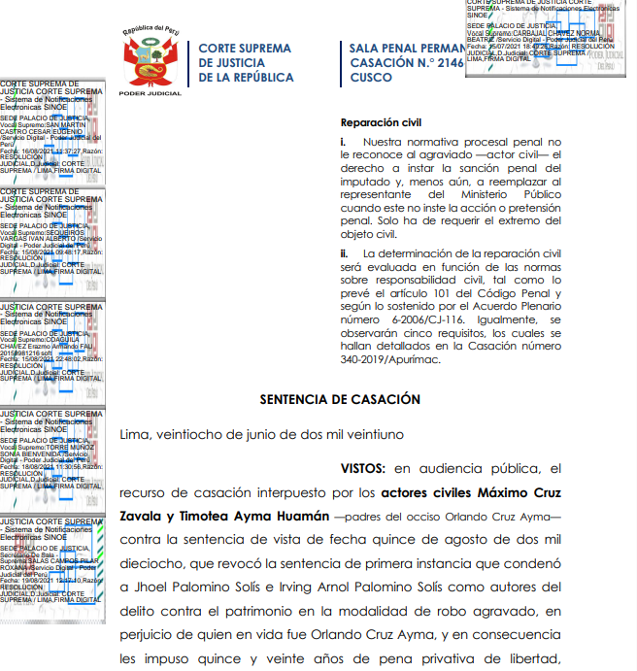
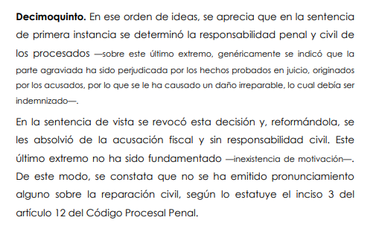
La absolución no exime del deber de motivar
Centro de
Formación y
Capacitación
Casación 2146-2019-Cusco
Sentencia de vista absuelve por delito de robo agravado y omite pronunciarse sobre reparación civil

Slide 8
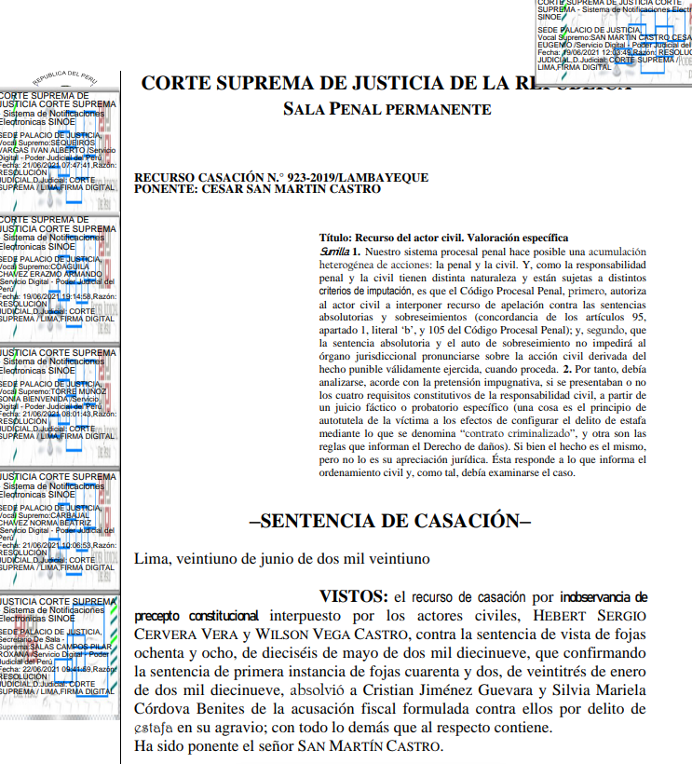
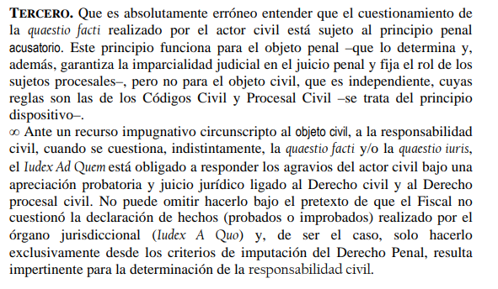
Exigencia de la motivación sobre el objeto civil
Centro de
Formación y
Capacitación
Casación 923-2019-Lambayeque
Cuestionamiento de la motivación de los hechos sobre el objeto civil no puede depender del cuestionamiento fiscal
Víctima tiene derecho a que se reconozca su derecho indemnizatorio
Caso de estafa absuelto por atipicidad al no determinarse el elemento “engaño suficiente”

Slide 9
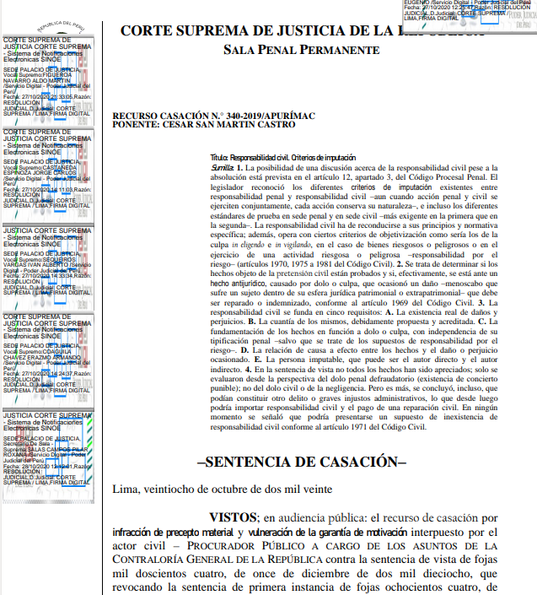
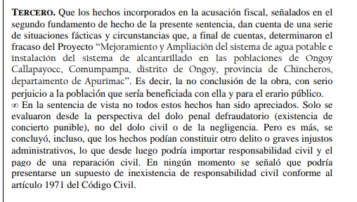
Exigencia de motivación en delitos de corrupción
Centro de
Formación y
Capacitación
Casación 340-2019-Apurímac
Delito de colusión absuelto por considerar que se imputa un concierto de voluntades por omisión
Sentencia de vista considera que hubo perjuicio patrimonial pero que se subsumiría en otro delito o por infracción administrativa grave
Fracaso del proyecto “Mejoramiento y ampliación del sistema de agua potable e instalación del sistema de alcantarillado en las poblaciones de Ongoy…” y otros

Slide 10
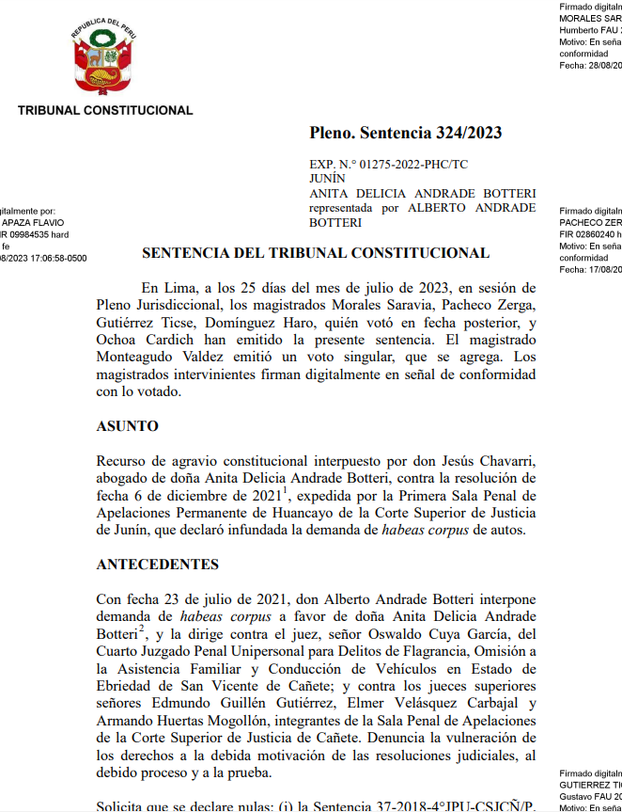
La motivación de la responsabilidad civil en los delitos de corrupción. Elementos
Centro de
Formación y
Capacitación
La imputabilidad
La ilicitud o antijuridicidad
El factor de atribución
El nexo causal
El daño

Slide 11

La imputabilidad
Centro de
Formación y
Capacitación
“La capacidad que tiene el sujeto para hacerse responsable civilmente por los daños que ocasiona” Espinoza Espinoza, Juan
Puede ser el autor directo o indirecto
No rige el principio de personalidad de la pena, propio del derecho penal

Slide 12

La ilicitud o antijuricidad
Centro de
Formación y
Capacitación
“la constatación que el daño causado no está permitido por el ordenamiento jurídico” Espinoza Espinoza, Juan
La conducta contraviene el sistema jurídico afectando los valores o principios sobre los cuales éste ha sido construido
Puede ser típica (prevista en un tipo legal –tatbestand o fattiespecie– determinado) o atípica, en el caso de la responsabilidad civil extracontractual (conforme: artículos 1969 y 1970 del Código Civil)

Slide 13
El factor de atribución
Centro de
Formación y
Capacitación
“El supuesto justificante de la atribución de responsabilidad del sujeto” Espinoza Espinoza, Juan
Se traduce (1) en la culpa (atribución subjetivo), sea dolo o imprudencia (actuación con infracción de la norma de cuidado y conocimiento del peligro que este desconocimiento entraña o sin él)–, sin la estrictez de la culpa penal, o (2) en el riesgo creado (artículos 1969 y 1970 del Código Civil) (atribución objetivo).
También es posible declararla cuando ésta recae en persona distinta del autor del daño o en los que se recoge supuestos próximos a la responsabilidad objetiva

Slide 14

El nexo causal
Centro de
Formación y
Capacitación
”concebido como la vinculación entre el evento lesivo y el daño producido” Espinoza Espinoza, Juan
Causalidad adecuada: una causa es adecuada respecto del resultado cuando de acuerdo a la experiencia normal y cotidiana debe ser capaz o adecuada para producir el daño causalmente provocado.
La fractura causal sólo es factible en los casos de caso fortuito, fuerza mayor, hecho de la víctima y hecho de un tercero

Slide 15
El daño
Centro de
Formación y
Capacitación
“comprende las consecuencias negativas derivadas de la lesión de un bien jurídico tutelado” Espinoza Espinoza, Juan
La lesión de un derecho subjetivo (interés jurídicamente protegido del individuo en su vida de relación)
carácter patrimonial (daño emergente y lucro cesante), o
extrapatrimonial (daño moral y daño a la persona), conforme al artículo 1985 del Código Civil

Slide 16
Efectos de la responsabilidad civil en los casos de corrupción
Centro de
Formación y
Capacitación
La restitución
01
Indemnización
02
La responsabilidad solidaria
03
Insolvencia del condenado
04
Reparación civil de terceros

Slide 17

Centro de
Formación y
Capacitación
Caso 5.
Lea el caso Exp. 34-2012/Lima (Chehade Moya)
Luego analicen y sobre la base de los argumentos que críticas pueden establecer en cuanto al análisis de los efectos.
Actividad en grupo

